Slide 2
Waar denk jij aan bij:
ECHT NEP

Slide 3
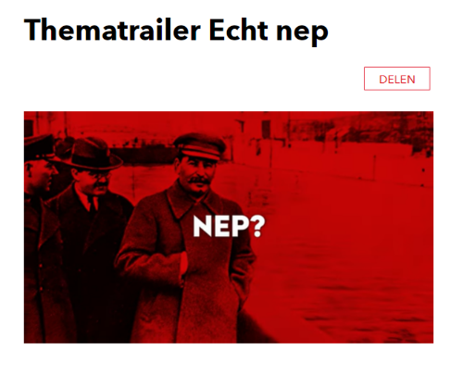
Notes:
Als je op de foto klikt, opent de video in Youtube. Deze video is snel en vrij lastig en daarom eerder geschikt voor VO, dan voor PO. De volgende slide kan voor allebei.

Slide 4
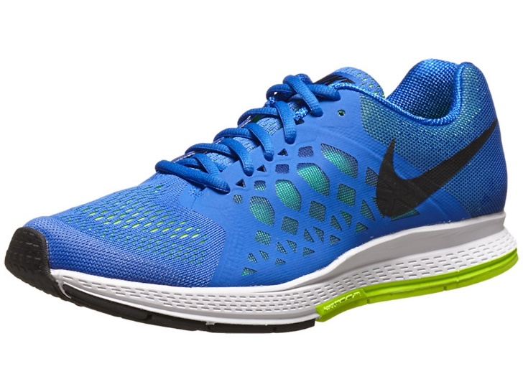
Reclame
AI?
Filter?
Notes:
Deze foto van Onbekende auteur is gelicentieerd onder CC BY
Deze foto van Onbekende auteur is gelicentieerd onder CC BY-SA-NC

Slide 5
Online speurtocht
Notes:
Als je op de foto klikt, open je het spel

Slide 6
Link naar de website:
https://www.razu.nl/lokale-historie/maand-van-de-geschiedenis/

